Slide 1
Безбар’єрний маршрут
Кам’янська територіальна громада,
Закарпатської області

Slide 2
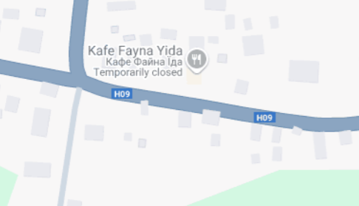
Схема безбар’єрного маршруту
Поставлений маршрут Закарпатська область, Берегівський район, с.Кам’янське
Кам’янський ліцей
Автобусна зупинка
Пішохідний переход

Slide 3
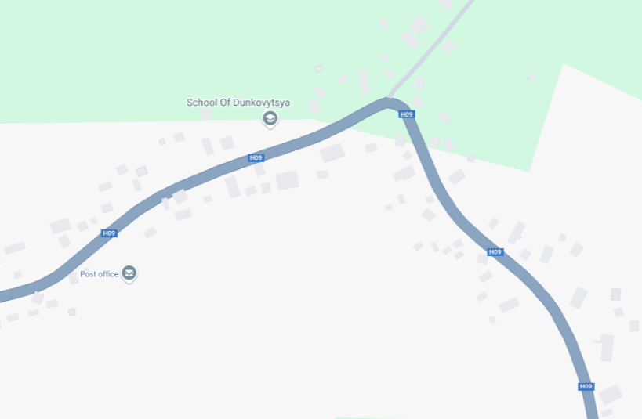
Схема безбар’єрного маршруту
Поставлений маршрут Закарпатська область, Берегівський район, с.Дунковиця
Пішохідний переход
Автобусна зупинка
Дунковицька гімназія

Slide 4
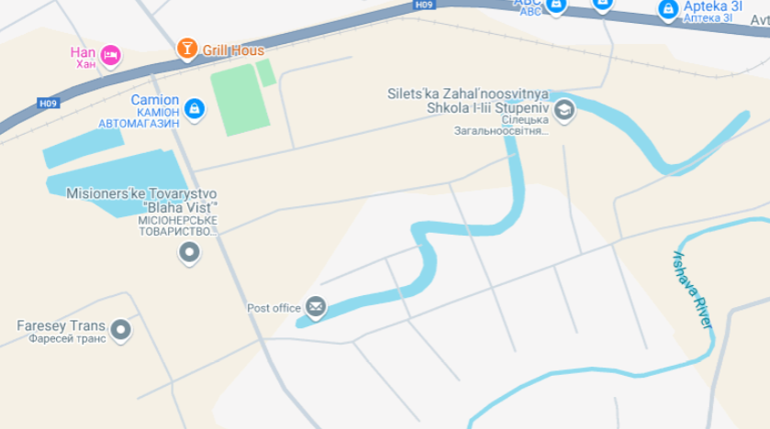
Схема безбар’єрного маршруту
Поставлений маршрут Закарпатська область, Берегівський район, с.Сільце
Пішохідний переход
Автобусна зупинка
Сілецький ліцей

Slide 5
Актуальність (аналіз потреби)
Частка маломобільних груп населення у Кам’янській ТГ – 3%
Оцінка ступеня безбар’єрності об’єктів: в основному безбар’єрність в нашій громаді забезпечено в адмінбудівлі сільської ради та адмінбудівлі старостатів громади, КУ «Центр надання соціальних послуг», центр надання адміністративних послуг, АЗПСМ громади
Точки тяжіння (об’єкти, якій найчастіше відвідують) для населення у населеному пунктів, і де вони знаходяться: Найчастіше жителі громади відвідують також навчальні заклади, зупинки автобусів, переходять дорогу. У цих об’єктах забезпечення безбар’єрності храмає.

Slide 6
Створення безбар’єрного маршруту
Описова частина маршруту:
с.Сільце-с.Кам’янське-с.Дунковиця
В селах Сільце, Кам’янське, Дунковиця облаштувати автобусні зупинки відповідно до норм безбар’єрності.
Сілецький ліцей, Кам’янський ліцей та Дунковицьку гімназію також облаштувати відповідно до норм безбар’єрності.
Пішохідні переходи в с.Сільце, с.Кам’янське, с. Дунковиця облаштувати, враховуючи норми безбар’єрності.

Slide 7
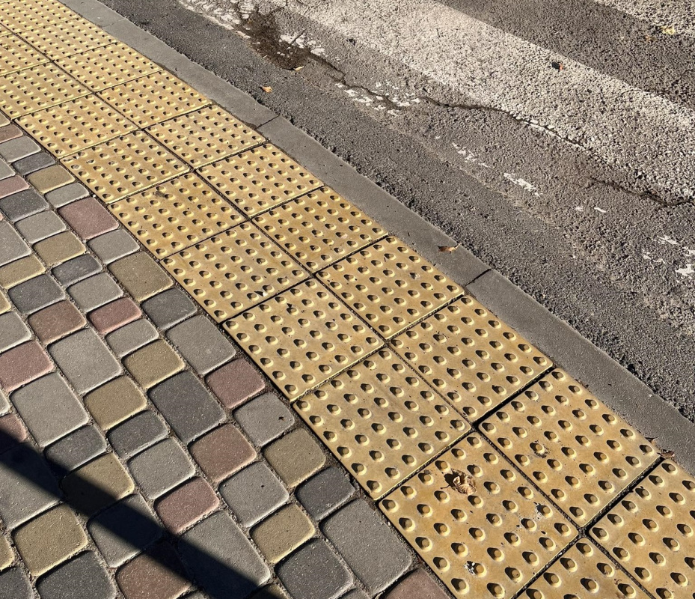
Деталізація схеми безбар’єрного маршруту.
Дорожньо-вулична мережа
Ділянка 1. Облаштування автобусних зупинок

Slide 8
Деталізація схеми безбар’єрного маршруту.
Дорожньо-вулична мережа
Ділянка 2.

Slide 9
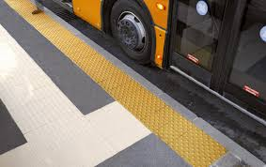
Деталізація схеми безбар’єрного маршруту.
Дорожньо-вулична мережа
Ділянка 3.

Slide 10
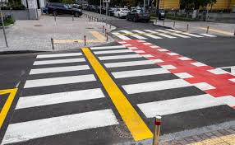
Деталізація схеми безбар’єрного маршруту.
Дорожньо-вулична мережа
Ділянка 4.

Slide 11
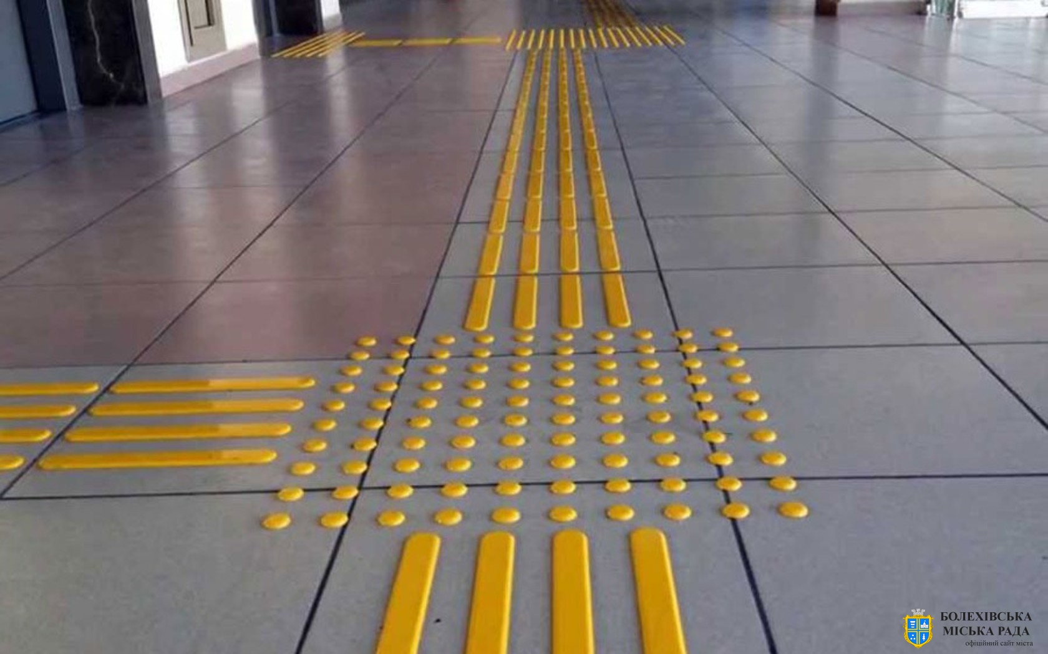
Деталізація схеми безбар’єрного маршруту.
Облаштування закладів освіти
Ділянка 1.

Slide 12
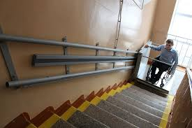
Деталізація схеми безбар’єрного маршруту.
Ділянка 2.

Slide 13
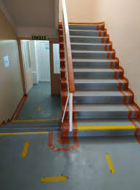
Деталізація схеми безбар’єрного маршруту.
Ділянка 3.

Slide 14
Заходи з облаштування безбар'єрного маршруту
Заходи | Терміни | Потреба у фінансуванні
1. Встановлення тактильних смуг у Сілецькому, Кам’янському ліцеях, Дунковицькій гімназії | 2025 рік | 5000,00 грн
2. Встановлення діагональних підйомників для інвалідів в Сілецькому ліцеї, Кам’янському ліцеї | 2025-2027 роки | 450000,00 грн
3. Встановлення жовтої рел’єфної плитики на автобусних зупинках в с.Сільце, Кам’янське, Арданово та перед пішохідними переходами | 2026 рік | 200000,00 грн

Slide 15
Очікувані результати - збільшення задоволеності рівнем проживанння в громаді осіб з обмеженими можливостями на 20% - підвищення оцінки рівня безбар’єрності громади на 10% - доступність отримання освіти

